Slide 1
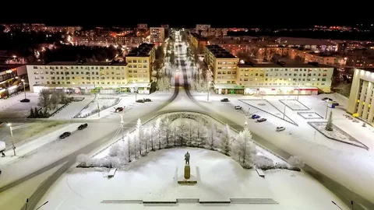
Мончего́рск — город в Мурманской области России. Административный центр муниципального округа город Мончегорск. Расположен в 115 км к югу от Мурманска.
Мончегорск расположен за Полярным кругом, на северном склоне горного массива Мончетундра, на берегу живописных озёр Имандра и Лумболка.

Slide 2
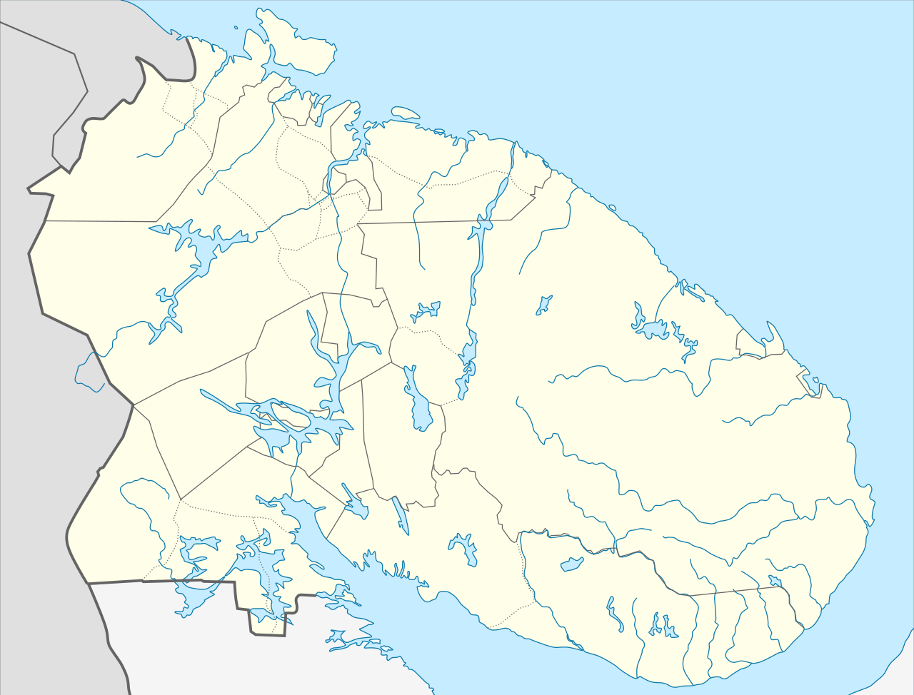
В конце XX века здесь была техногенная пустошь — результат влияния выбросов комбината «Североникель». Огромная площадь сопок была занята обожжёнными скалами и остовами деревьев. В последние годы ситуация заметно поменялась вследствие установки новых фильтров на комбинате. Вдоль дороги растёт молодой лес. В окрестностях города появляются медведи, зайцы, лисы и куропатки, а символ города — лось, встречается на берегах Имандры, в районе Солдатских горок, местном районе рекреации.
Несмотря на географическое расположение, город не находится в зоне вечной мерзлоты.
Мончегорск

Slide 3
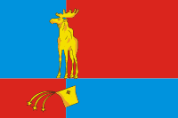
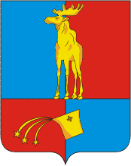
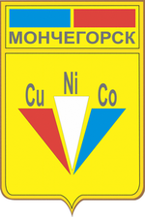
В 1935 году в связи с разработкой медно-никелевых месторождений из населённого пункта Монча-Губа был образован рабочий посёлок Мончегорск.
27 августа 1937 года был издан приказ НКВД СССР «Об организации лагерного отделения на строительстве никелевого завода в Монче-Тундре».
20 сентября 1937 года посёлок становится городом, крупным центром медно-никелевой промышленности. В 1938—1949 годах Мончегорск был центром одноимённого района. 9 декабря 1949 года Мончегорск относят к городам областного подчинения. 5 сентября 1958 года в городскую черту Мончегорска был включён посёлок Малая Сопча. Ведущее предприятие города — АО «Кольская горно-металлургическая компания» (площадка «Североникель», до 1998 года ОАО «Комбинат Североникель»; производство цветных металлов — никеля, меди, кобальта, а также драгоценных металлов (золото, серебро, металлы платиновой группы, палладий) — является дочерним Обществом ПАО ГМК «Норильский никель» мирового лидера по производству никеля.
Советский герб Мончегорска

Slide 4
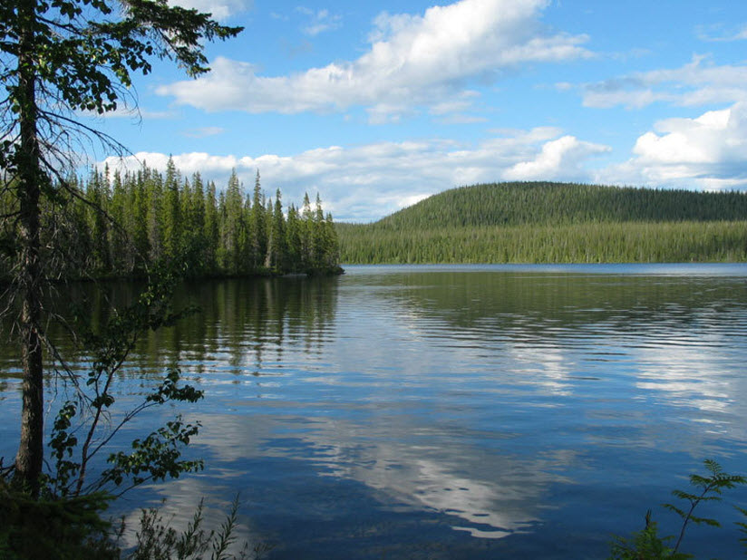
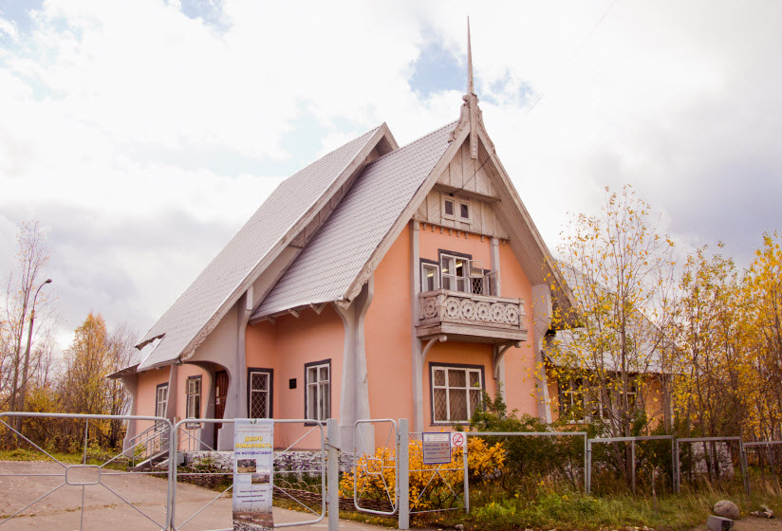
Природный биосферный заповедник был основан в начале 1930-х. Целью его создания было сохранение уникального ландшафта Мончетундры. Он включает в себя как тайгу, так и пустынную территорию, где произрастает ягель — основной источник питания северных оленей.В заповеднике северные олени находятся под охраной, как и места их пастбищ. Также здесь обитают такие представители полярной фауны, как белые куропатки, зайцы-беляки и песцы. Большинство животных и растений заповедника занесено в Красную Книгу РФ.
Музей истории распахнул свои двери в 1980 году. Экспозиция разместилась в ценном для города здании. Это каменный двухэтажный коттедж, возведённый в 1937 году, что делает его одной из первых построек Мончегорска. Дом выполнен в необычном архитектурном стиле, воплотившем элементы национальных жилищ народов Заполярья.

Slide 5
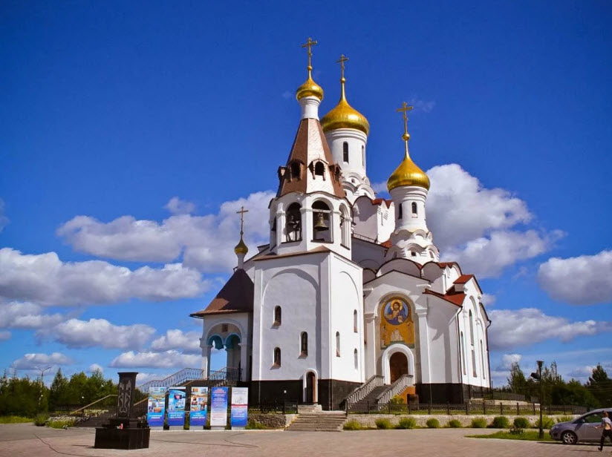
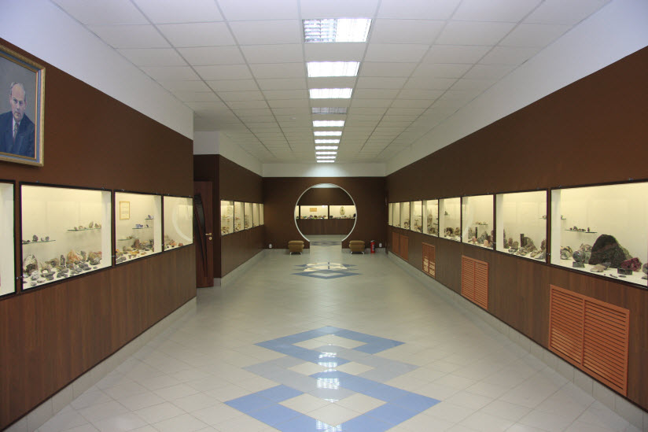
Главной архитектурной доминантой Мончегорска бесспорно является Кафедральный собор Вознесения Господня. Монументальное и величественное здание заметно из любой точки города.
Владимир Николаевич Дав был советским геологом. Он участвовал в научных экспедициях, исследуя минералогические месторождения на Кавказе, Чукотке и Кольском полуострове.В конце 1960-х Владимир Дав переехал в Мончегорск и основал там музей цветного камня. Сегодня учреждение носит имя выдающегося геолога. Дав посвятил значительную часть жизни изучению самоцветов. Его команда открыла хризопразовое месторождение в Казахстане. Кроме того, он написал книги «Камни радости» и «Аметист лихие думы отгоняет». Именно самоцветы являются главными экспонатами музея.

Slide 6
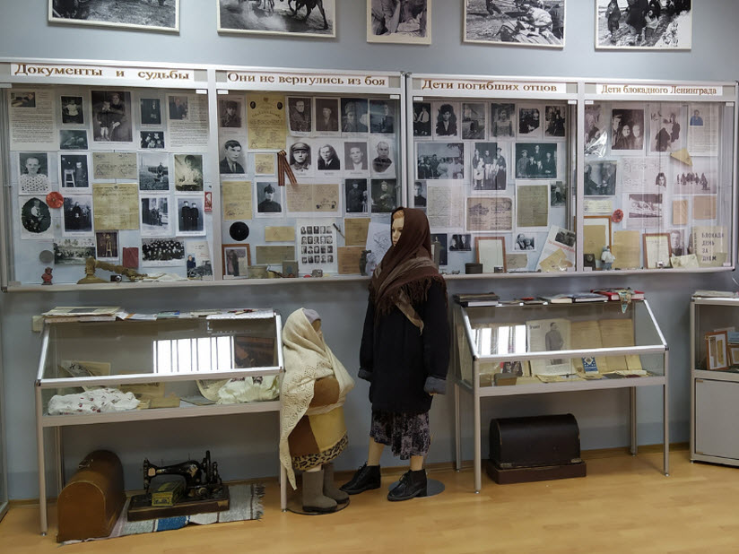
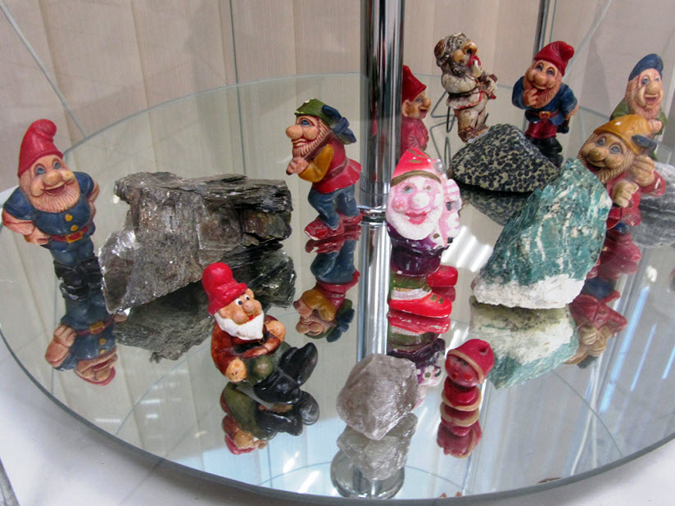
Музей расположен в клубе Спутник. Он посвящён целому поколению, чьё детство украла Великая Отечественная война. Основательница музея — Лариса Батракова — являлась представителем этого поколения. Женщина работала педагогом, а выйдя на пенсию, начала коллекционировать реликвии ВОВ и предметы быта 1940-х. Кроме того, Лариса Батракова была собирательницей историй. Она писала рассказы и мемуары, опираясь на собственный опыт и воспоминания друзей. Именно эти материалы легли в основу экспозиции, посвящённой Детям войны. Здесь можно увидеть копии писем и дневников мальчиков и девочек, в которых отражается боль и непонимание человеческой жестокости, растерянность, одиночество, страх. Если бы эти строки не были написаны неуверенным, корявым почерком, никто бы не поверил, что это слова детей. Отдельный зал посвящён пионерам-героям, чьи имена знает каждый.
Звание самого уютного музейного центра Мончегорска справедливо принадлежит Музею гномов. Его открыла жительница города Л. Чернышова в обычной квартире. С раннего детства она увлекалась коллекционированием гномиков. После выхода на пенсию она решила показать свою коллекцию детям и взрослым Мончегорска. Сегодня музей насчитывает более двух тысяч экспонатов. Среди них восковые, вязаные, глиняные, фарфоровые и плюшевые гномы. На стенах висят картины сказочных существ. Они выполнены с использованием разных техник. Некоторые вышиты бисером, другие вырезаны или выжжены по дереву, третьи — нарисованы кистью. В музее царят душевная атмосфера сказки и тепло домашнего очага.

Slide 7
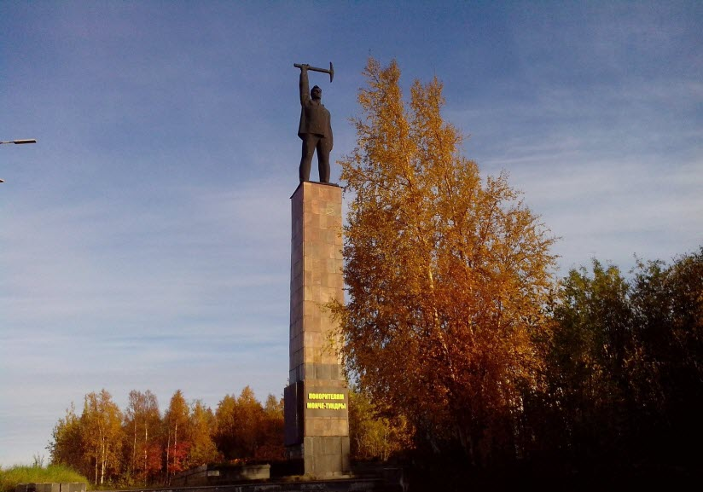
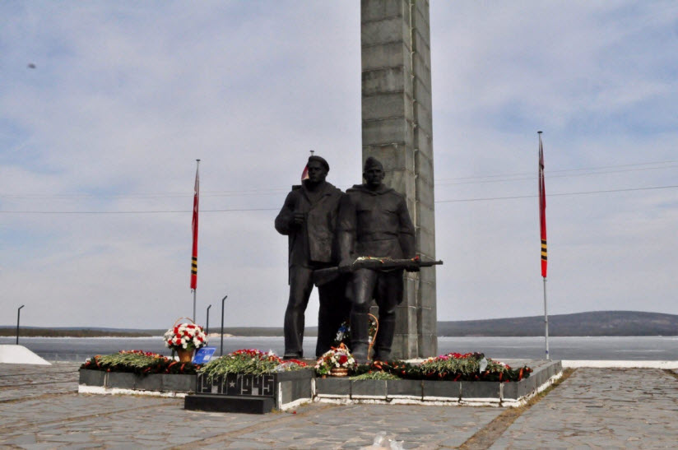
Существует легенда, будто Мончегорск своим возникновением обязан ошибке геолога А.Е. Ферсмана. Во время исследовательской кампании по Заполярью он предсказал, что на месте современного города обнаружат богатое месторождение меди и никеля.В результате залежи сырья оказались не такими уж богатыми, в отличие от месторождения в Норильске. Тем не менее геологи совершили настоящий подвиг, одолев суровый климат и пустынную землю Монче-тундры. Благодаря им сегодня существует и процветает Мончегорск. В 1977 году город праздновал свой 40-й юбилей. В рамках торжества был открыт памятник Первопроходцам Мончетундры. Он представляет собой скульптуру геолога, который победно вскинул над головой кирку. Скульптура установлена на вершине 15-ти метрового обелиска.
С 1941 по 1945 гг. многие мончегорцы ушли на фронты ВОВ. В конце 1970-х в память о павших героях был установлен впечатляющий монумент. В его центре скульптуры солдат, которые бок о бок идут по полю боя. За плечами у них возвышается каменная стела, а ещё дальше перекатываются волны озера Имандра. Памятник был установлен на деньги местных комсомольцев, которые они выручили со сдачи макулатуры, металла, а также с продажи ягод и грибов. В достижении цели им помогали родственники солдат, ветераны и неравнодушные горожане.

Slide 8
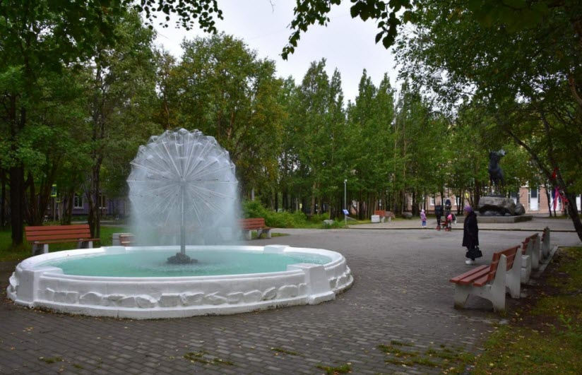
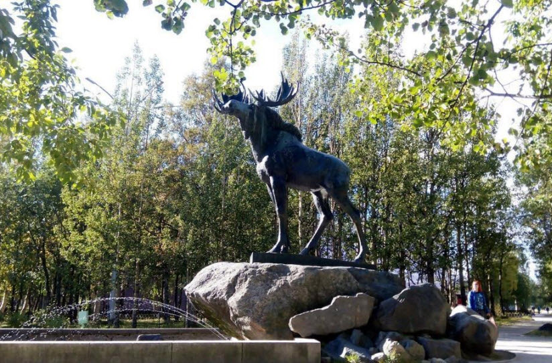
В начале 2000-х в Мончегорске была обустроена площадь «Пяти углов». Её главной достопримечательностью являлся фонтан «Свеча». Он представлял собой подсвечник золотистого цвета. Вместо языков пламени из чаш вырывались тонкие струи.В 2020 году прошла реконструкция площади и вместе с тем был обновлён фонтан. Его выполнили в виде одуванчика. Мелкие брызги создают белый шар, напоминающий пух одуванчиков.
Лось — символ Мончегорска. Его скульптура была отлита из бронзы в 1957 году по случаю 20-го юбилея города. Могучий зверь вскинул голову, принюхиваясь и прислушиваясь. Скульптору удалось передать сильные мышцы ног, густой шерстяной покров и красоту рогов этого величественного зверя. Постаментом служит каменная глыба. Её обнаружили во время строительства одного из многоквартирных домов Мончегорска. Именно «готовый пьедестал» послужил поводом для создания скульптуры «Лось». В 2020 году памятник был отреставрирован. Вокруг него был создан небольшой бассейн.

Slide 9
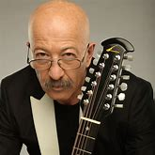
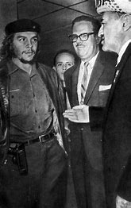
В Мончегорске жил и работал на машине скорой помощи известный композитор и исполнитель собственных песен Александр Розенбаум. Певец отправился в Мончегорск после пятого курса института для прохождения практики.
4 ноября 1966 года первые лица Республики Куба - Президент Освальдо Дортикос Торрадо и заместитель премьер-министра, министр Революционных вооруженных сил Рауль Кастро Рус - посетили Мончегорск. Высокие гости побывали в цехах комбината «Североникель».

Slide 10
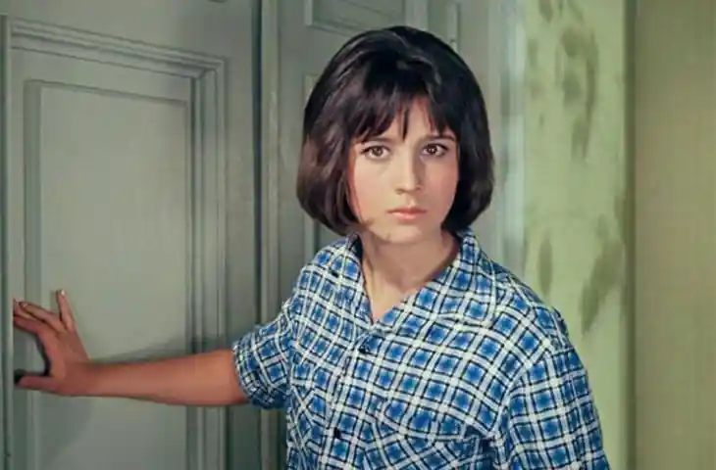
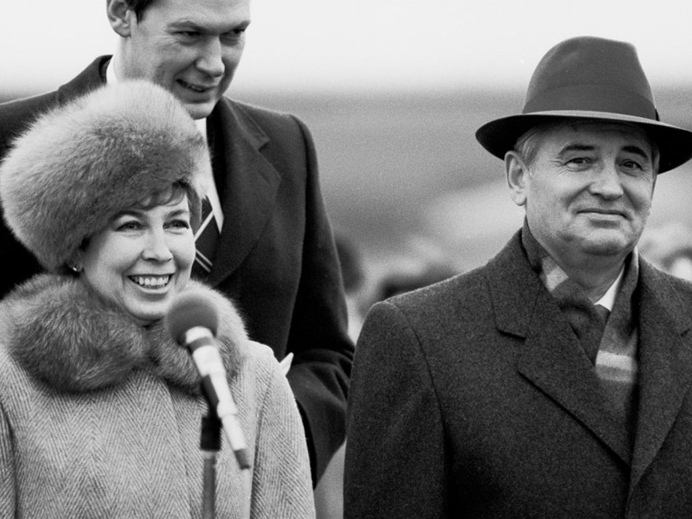
В апреле 1969 года в Мончегорске проходили съемки художественного фильма "Золото" по повести Б. Полевого. В главной роли - актриса Наталья Варлей.
30 сентября 1987 года Мончегорск посетил Генеральный секретарь ЦК КПСС Михаил Сергеевич Горбачев с супругой. Горбачев осмотрел город, побывал на комбинате «Североникель», в городском Доме техники ознакомился с выставкой, рассказывающей об истории освоения месторождений Кольского полуострова, горнодобывающей и металлургической промышленности края, встретился с руководителями и рабочими комбината «Североникель», производственного объединения «Апатит», Ловозерского и Ковдорского ГОКов, учеными Кольского филиала Академии наук СССР.

Slide 11
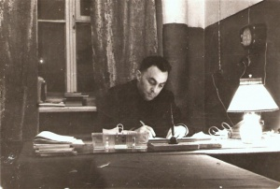
Изяслав Яковлевич родился 5 января 1920 года в г. Петрограде. Окончил Ленинградский государственный педагогический институт им. А. И. Герцена, а также художественное училище.Участник Великой Отечественной войны.
В 1948 году приехал в г. Мончегорск. Работал учителем истории в средней школе № 5, позже директором школы рабочей молодежи [с 1954 — 1961 гг. и с 1964 — 1966 гг.]. Под его руководством новое помещение школы № 2 в течение месяца было оборудовано всем необходимым, оснащено учебно-методическими пособиями, изготовленными учителями и учениками. Изяслав Яковлевич добился преобразования вечерней школы в полную среднюю школу, хлопотал об открытии филиала школы на промплощадке комбината «Североникель». Поддерживал связь с производством, где работали ученики школы, договаривался с руководителями предприятий о предоставлении льгот учащейся молодежи.
Он первым ввёл в практику двухсменные занятия в параллельных классах и тем самым решил проблему нехватки ученических мест в школе. Организовал курсы по подготовке к экзаменам в техникум, создал классы с ускоренным обучением, институт на общественных началах. Направлял усилия учителей на то, чтобы они не только обучали юношей и девушек, но и прививали им навыки культуры учебного труда, развивали личность. Вёл философские кружки и методологические семинары.
Из воспоминаний учеников Изяслава Яковлевича: «Замечательный преподаватель, учитель истории, строгий и объективный. У него было трудно заработать оценку «5», но ученики очень любили его, так как уроки были всегда веселыми и интересными…».

Slide 12
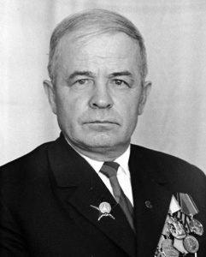
Дмитрий Прокофьевич родился в 1917 году в селе Талынь Воронежской губернии. Рано лишившись отца, работал пастухом. В семнадцать лет получил специальность столяра. В 1935 году учился в школе фабрично-заводского ученичества.
Окончил курсы токарей при Пролетарском паровозоремонтном заводе в г. Ленинграде. В 1938 году приехал в г. Мончегорск и стал работать на комбинате «Североникель». С 1940 года Дмитрий Прокофьевич работал мастером в ремонтно-механическом цехе. Был избран секретарём комсомольской организации.
В 1941 году Коханистый Д. П. ушёл на фронт. С апреля 1942 по май 1945 гг. служил в 201-й стрелковой дивизии. Был старшим сержантом, телефонным мастером. Отличный армейский связист – Дмитрий Коханистый не раз под вражеским обстрелом восстанавливал прерванную связь. Воевал на Ленинградском, Прибалтийском фронтах. Закончил войну Коханистый Д. П. в Курляндии. О мужестве и героизме, проявленном им в военные годы, свидетельствуют его многочисленные награды: орден Красной Звезды, медали «За отвагу», «За оборону Ленинграда», «За победу над Германией».
После окончания Великой Отечественной войны Дмитрий Прокофьевич вновь вернулся на комбинат «Североникель», в ремонтно-механический цех. Вначале встал к станку, затем работал мастером, техноруком, а с 1962 года – начальником цеха. Большой личный трудовой вклад Дмитрия Прокофьевича в успешную работу цеха был оценён по достоинству: он награждён орденом «Знак Почёта», медалью «За трудовое отличие», юбилейной медалью в ознаменование 100-летия со дня рождения В. И. Ленина.
Из воспоминаний Андрианова Юрия Филипповича, работника ремонтно-механического цеха: «…Дмитрия Прокофьевича у нас все уважают. Это же такой человек! Он никогда голоса не повысит. Вежливый, чуткий, отзывчивый, но и принципиальный…».

Slide 13
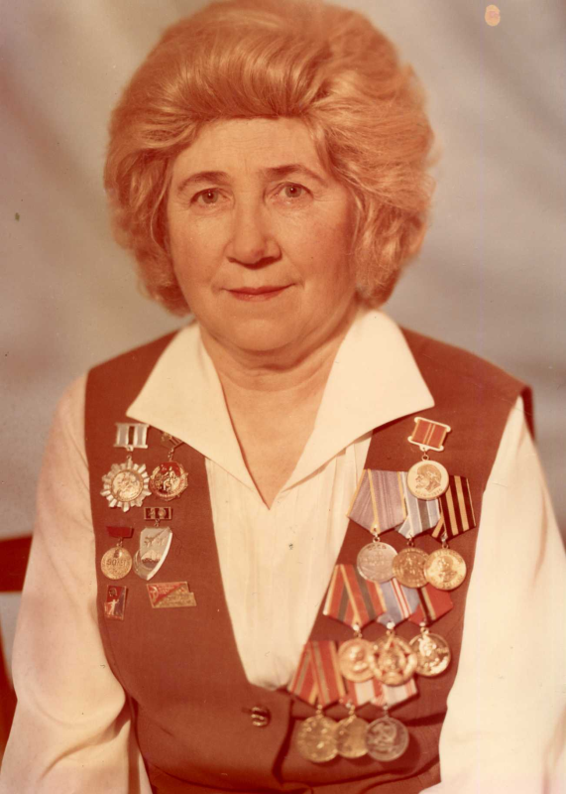
Тельминова (Кожина) Анна Григорьевна родилась 8 июня 1918 года, в селе Чаваньга Терского района Мурманской области. Семья была типично поморская. Отец рано надорвался и умер в 1918 году. На руках у матери осталось семеро детей — пять мальчиков и две девочки. Анна Григорьевна рано начала работать, надо было помогать маме. Из-за тяжёлой жизни и голода семья переехала в посёлок Лесной (сейчас Умба) Мурманской области. Здесь Анна окончила школу. В 1940 году начала работать в Терском райкоме комсомола заведующей отделом пропаганды.
В финскую войну погибли два старших брата – Михаил и Алексей, в первые дни Великой Отечественной войны ушли на фронт Павел и Николай. Просилась и Анна, но её на фронт не взяли. В Умбе был создан истребительный отряд, командовал которым Яков Черновол, в этот отряд влилась санитарная дружина, где комиссаром была Анна Григорьевна. В своих воспоминаниях Анна Григорьевна пишет: «Мы учились не только делать перевязки, оказывать медицинскую помощь раненым, но и изучали также военное дело. Впоследствии это нашим девушкам пригодилось».
Летом 1942 года стали формироваться партизанские отряды, и Анна Григорьевна была зачислена в партизанский отряд «Большевик Заполярья». Зачислил только потому, что она была физически вынослива, хорошо ходила на лыжах, умела оказывать первую медицинскую помощь. В ту пору ей шёл двадцать третий год. Из воспоминаний Анны Григорьевны: «…Мы умели неплохо стрелять, метать гранаты, ходить на лыжах в противогазах. В Мурманске начали осваивать тактику ближнего боя, изучали топографию, учились правильно ориентироваться по компасу на местности, издавать и различать условные сигналы, например, подражать голосу кукушки. Кроме всего закаляли себя физически. С этой целью накладывали в рюкзаки по 35-40 килограммов кирпича и совершали с ними переходы. Учились снимать без шума часового, захватывать «языка», ползали по-пластунски…».
Была санитаркой, принимала участие в одном, но очень тяжёлом боевом походе вместе со своей боевой подругой Валентиной Николаевной Дерябиной. Была ранена.
В 1965 году приехала в г. Мончегорск, работала начальником Госстраха. В 1973 году ушла на пенсию. В 1982 году стала организатором ветеранского клуба «Возрождение». Анна Григорьевна организовывала вечера для ветеранов Великой Отечественной войны, вела большую патриотическую работу среди школьников и студентов, а также обширную переписку с друзьями военных лет, с кем рука об руку шла в годы войны в составе партизанского отряда «Большевик Заполярья». Долгие годы была членом Совета ветеранов партизан Заполярья.
Тельминова Анна Григорьевна автор книги «Дорогие мои земляки…», рассказывающей о буднях и боевых операциях партизан в нашем Заполярье.
Награждена орденом Отечественной войны II степени, медалями «За боевые заслуги», «за оборону Советского Заполярья», «За победу над Германией», другими юбилейными медалями.
Жизненная позиция этой замечательной женщины, ветерана Великой Отечественной войны, активного общественного деятеля была такой – быть всегда на передовой.
Скончалась на слёте партизан в 1998 году.

